Slide 1
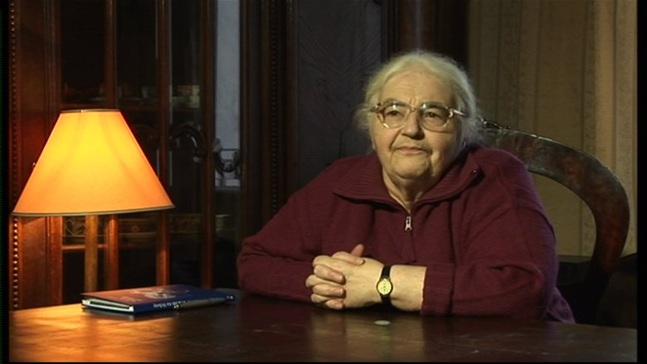
Joanna Papuzińska
„… nie wiadomo wcale co cię w życiu jeszcze czeka,
może właśnie ty wyrośniesz na wielkiego CZŁOWIEKA?”
Ewa Szelburg-Zarembina

Slide 2
Jest znaną autorką książek i wierszy dla dzieci, z których niektóre cieszą się kultową wręcz popularnością, takich jak „Nasza mama czarodziejka”, „Rokiś” czy „Czarna jama”, „Asiunia”, „Bajczary i czarbaje”.
Napisała ponad 90 książek które pojawiały się w kilku wydawnictwach Nasza Księgarnia, Mila, ale przede wszystkim w łódzkim wydawnictwie Literatura.
Była także inicjatorem powstania i redaktorem naczelnym miesięcznika „Guliwer”
Jest Damą Orderu Uśmiechu
przyznawanego przez dzieci, który bardzo sobie ceni.

Slide 3
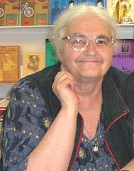
Wybrane utwory:
• „A gdzie ja się, biedniuteńki podzieję” • „Agnieszka opowiada bajkę”, • „Bajka o smoku niewawelskim”, • „Czarna jama”, • „Czarna łapa. Opowieść kolonijna”, • „Darowane kreski”, • „Jesienna przygoda”, • „Nasza mama czarodziejka”, • „Placek zgody i pogody”, • „Rokiś”, • „Ściana zaczarowana”, • „Śpiące wierszyki”, • „Uśmiechnięta planeta”, • „Wędrowcy”, • „Wędrowne wierszyki”,
Napisała 43 książki dla dzieci

Slide 4
Wojenne wspomnienia
Szczególnie ważne w jej twórczości są wspomnienia z dzieciństwa spędzonego w okupowanej Warszawie, zawarte w utworze „Darowane kreski”. Zostały one wyróżnione Międzynarodową Nagrodą Literacką im. Janusza Korczaka.
„Asiunia” wojenna autobiografia pisarki

Slide 5
Z rodzinnego albumu…

Slide 6
Czytanie –rodzinna tradycja
„Nasz dom pełen był książek
i piosenek. I z jednych i z drugich płynęły słowa, a ja słuchałam
i z tego wszystkiego sama zaczynałam się bawić w słowa. Bo słowa, to były takie dobre zabawki, które zawsze miało się ze sobą i do ich noszenia niepotrzebne były ani kieszenie, ani żadne torebki. Słowa można było rozbierać
i ubierać jak lalki, ustawiać
i przestawiać jak klocki
i tworzyć z nich różne budowle.”

Slide 7
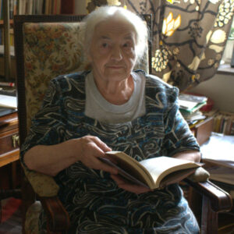

Slide 8
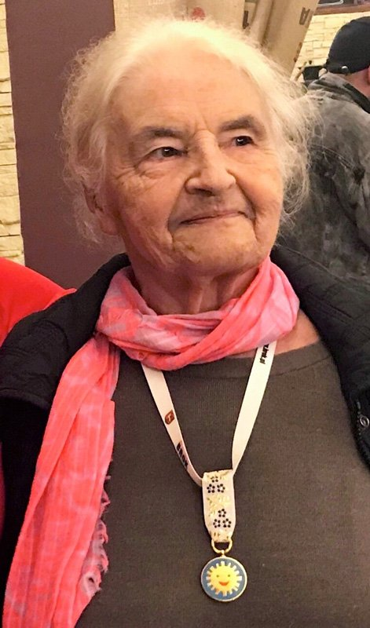
Order Uśmiechu -2005r.

Slide 9
Ceremonia wręczania Orderu Uśmiechu
Order Uśmiechu jest wyjątkowym wyróżnieniem w skali światowej. Wymyśliły go dzieci w Polsce 45 lat temu. Postanowiły nagradzać orderem swoich dorosłych przyjaciół
Dekoracja odbywa się w szkołach, teatrach, domach kultury.
Ceremonię rozpoczyna Herold, trzykrotnie uderzając włócznią w podłogę i wołając: „Słuchajcie! Słuchajcie! Słuchajcie!”. Wtedy przedstawiciel Kapituły pyta: „Czy przybył tu (nazwisko nagradzanego)?”. Laureat odpowiada „Jestem”, po czym jest wprowadzany przez dzieci na scenę i staje przed przedstawicielem Kapituły. Ten, przypinając order, wypowiada formułę: „W imieniu dzieci Międzynarodowa Kapituła Orderu Uśmiechu postanowiła nadać Ci najsłoneczniejsze z odznaczeń”. Następnie uderzając różą w lewe ramię laureata mówi: „Pasuję Cię na Kawalera Orderu Uśmiechu i żądam, abyś na przekór wiatrom i burzom był zawsze pogodny i radość dzieciom przynosił”. Laureat odpowiada: „Przyrzekam być pogodnym i dzieciom radość przynosić”.
Wtedy podczaszy wnosi puchar i oznajmia: „W pucharze kwaśna cytryna. Sprawdzimy, jak sobie poczyna Kawaler Orderu Uśmiechu”. Laureat powinien wypić sok i uśmiechnąć się.

Slide 11
Historia małej Asiuni, dla której wojna zaczęła się tuż po jej piątych urodzinach, gdy pewnej nocy znikła mama i cały dom. Trzeba było iść spać do cudzego domu, gdzie zamiast mamy była obca pani, obce meble i trzeba było pić mleko z cudzego kubeczka, zamiast z tego co zawsze. Asiunia bardzo uważnie obserwuje świat i stara się jak najwięcej zrozumieć, choć przecież dla tak małej dziewczynki jest to strasznie trudne.

Slide 12
Asiunia, która mieszka wraz z całą swoją rodziną w Warszawie na ul. Mątwickiej. Jak zaczęła się wojna Asiunia obchodziła akurat swoje piąte urodziny.Była bardzo pogodną i posłuszną dziewczynką. Miała bardzo dużą i kochającą się rodzinę. Bardzo lubiła bawić się ze swoim rodzeństwem. Pewnego dnia wybuchła wojna i żołnierze zabrali jej mamę a jej całe rodzeństwo zostało rozdzielone i każdy trafił do innej rodziny.
Asia była jeszcze zbyt mała i nie zdawała sobie sprawy z tego, czym jest wojna.Front wyobrażała sobie jako wielkiego olbrzyma, który chodzi i niszczy domy.
Dziewczynka najpierw trafiła do domu gdzie mieszkały trzy kobiety i mała Elka.
Chodziła też do przedszkola co dawało jej trochę radości w tym trudnym dla niej czasie.
Następnie trafiła do cioci Oli, którą nazwała Tygrysem, ponieważ świetnie się z nią dogadywała i bawiła.
Potem trafiła już do swojej babci Tosi, u której spotkała się ze swoim całym rodzeństwem, za którym tak bardzo tęskniła.

Slide 13
Babcia Asiuni miała na imięTosia. Zaopiekowała się cała gromadką wnuków. Była bardzo zaradna, potrafiła wyczarować coś z niczego, zawsze służyła dobrą radą. Była skromną kobietą, dbała o swoje wnuki, chociaż twierdziła, że to oni dbają o nią.

Slide 14
Ciocia Ola była kobieta o wielkim sercu. W czasie wojny narażała swoje życie i opiekowała się ponad setką porzuconych lub osieroconych dzieci. Była bardzo wesoła i zaradna, zawsze potrafiła znaleźć wyjście z każdej nawet trudnej sytuacji. Gdy u babci Asiuni nie mieli już pożywienia to w pomysłowy sposób im go dostarczyła.

Slide 15
Rodzeństwo Asiuni: Marek, Przemek, Krzysztof, Tomek oraz Ewa i Danka. Bracia Asiuni byli harcerzami, często narażali swoje zdrowie sprzedając różne rzeczy, aby zarobić na jedzenie i pomóc babci wychowywać swoje rodzeństwo. Byli bardzo odważni i chcieli walczyć w Powstaniu Warszawskim, tak jak przysięgali w harcerstwie. Z siostrami dziewczynka lubiła się bawić w sklep.

Slide 16
Zapraszam do szkolnej biblioteki

